Slide 1
«Открытка в каждый дом»
Накануне праздника Великой Победы, обучающиеся Коточиговской школы, организовали и провели вместе со своими классными руководителями акцию «Открытка в каждый дом». В ходе которой участники акции посетили ветерана ВОВ, тружеников тыла, пожилых людей. Ребята поздравили жителей села с праздником, вручили поздравительные открытки, показали мини концерты.

Slide 2
Уважаемые дедушки и бабушки!
Вас хотим поздравить с Днем победы! Очень это праздник непростой, Ведь за мир наш погибали деды, Жертвуя всей жизнью молодой.
В славный праздник хотим пожелать Позабыть, наконец, о ненастьях В добром здравии годы встречать, Если плакать – то только от счастья! Пусть успехами радуют вас Ваши правнуки, внуки и дети! И пускай каждый миг, каждый час Солнце ласково в жизни вам светит!
с уважением к Вам педагогический
и ученический коллектив Коточиговской школы

Slide 3
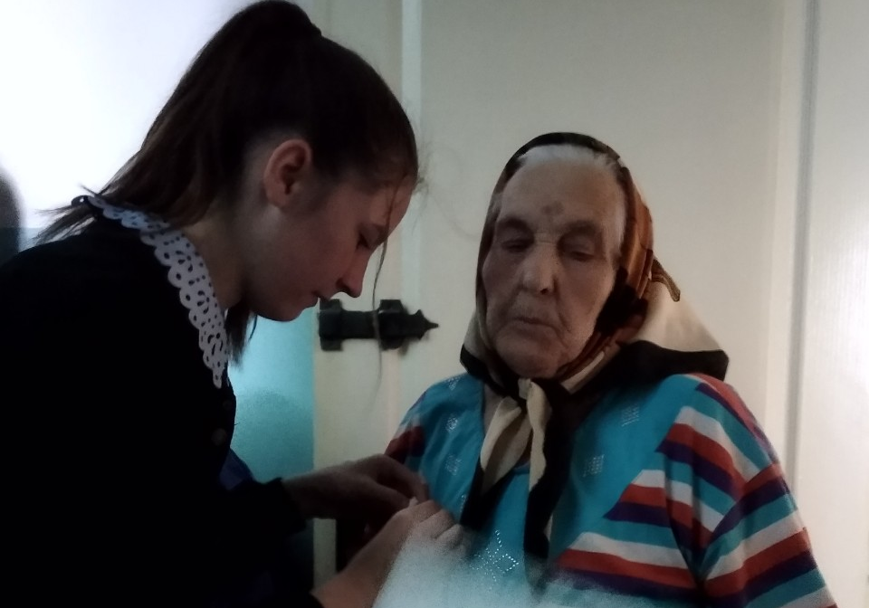
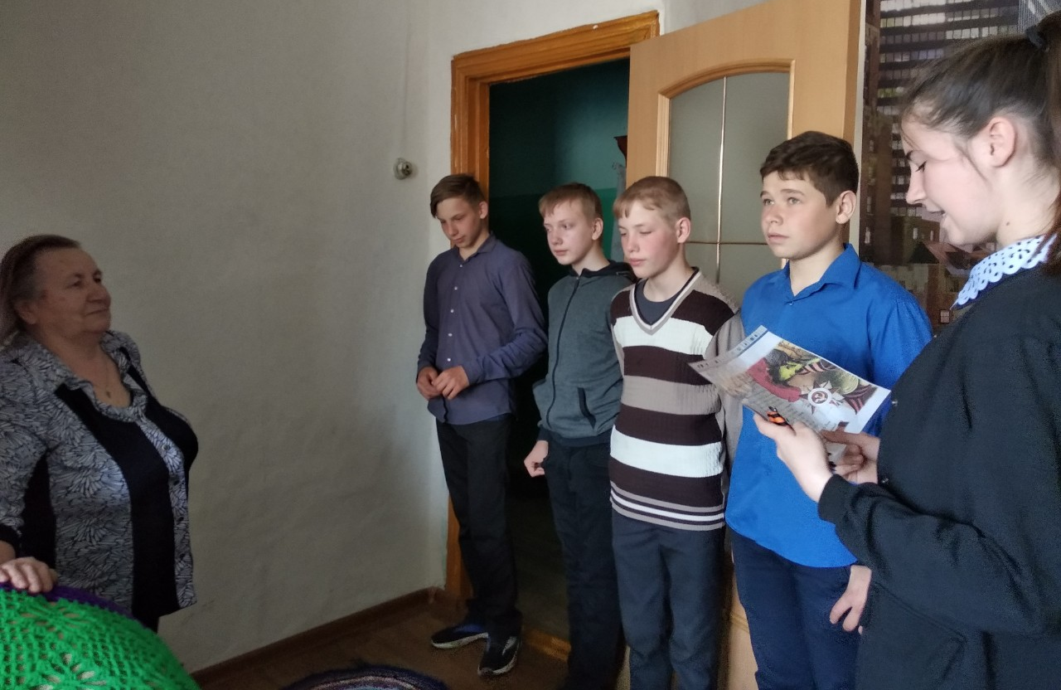

Slide 4
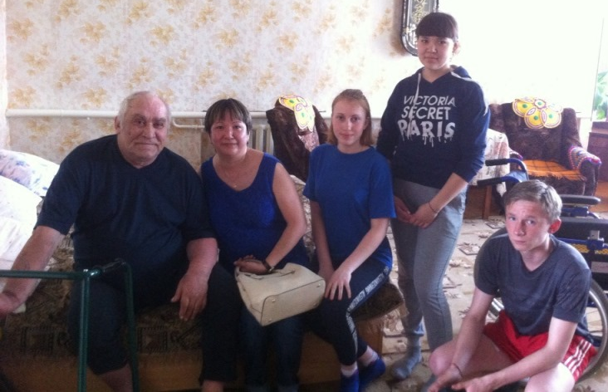

Slide 5
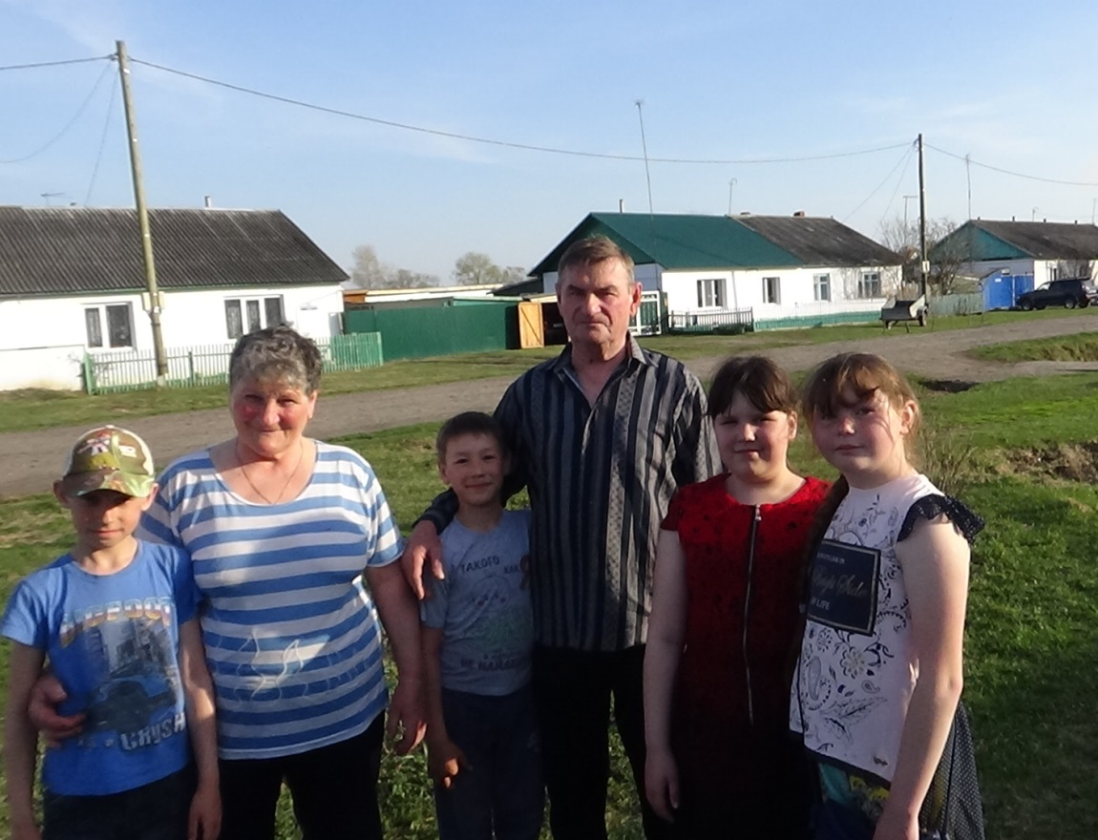
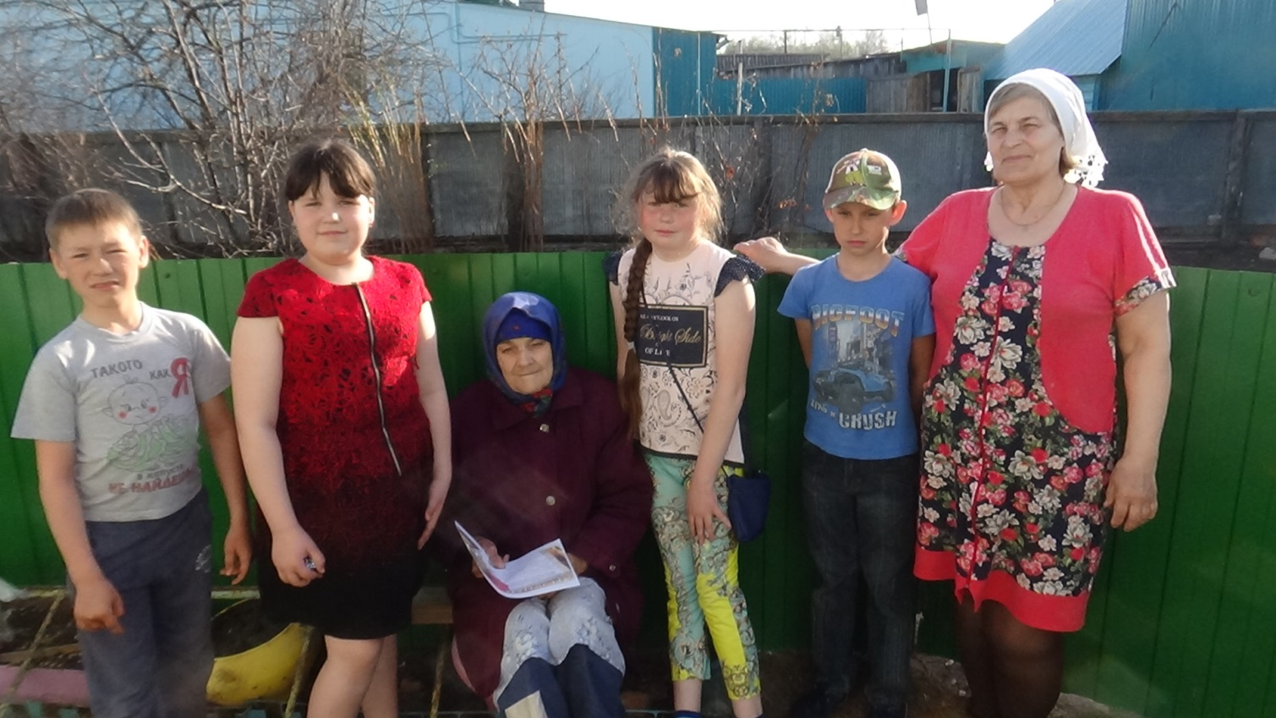

Slide 6
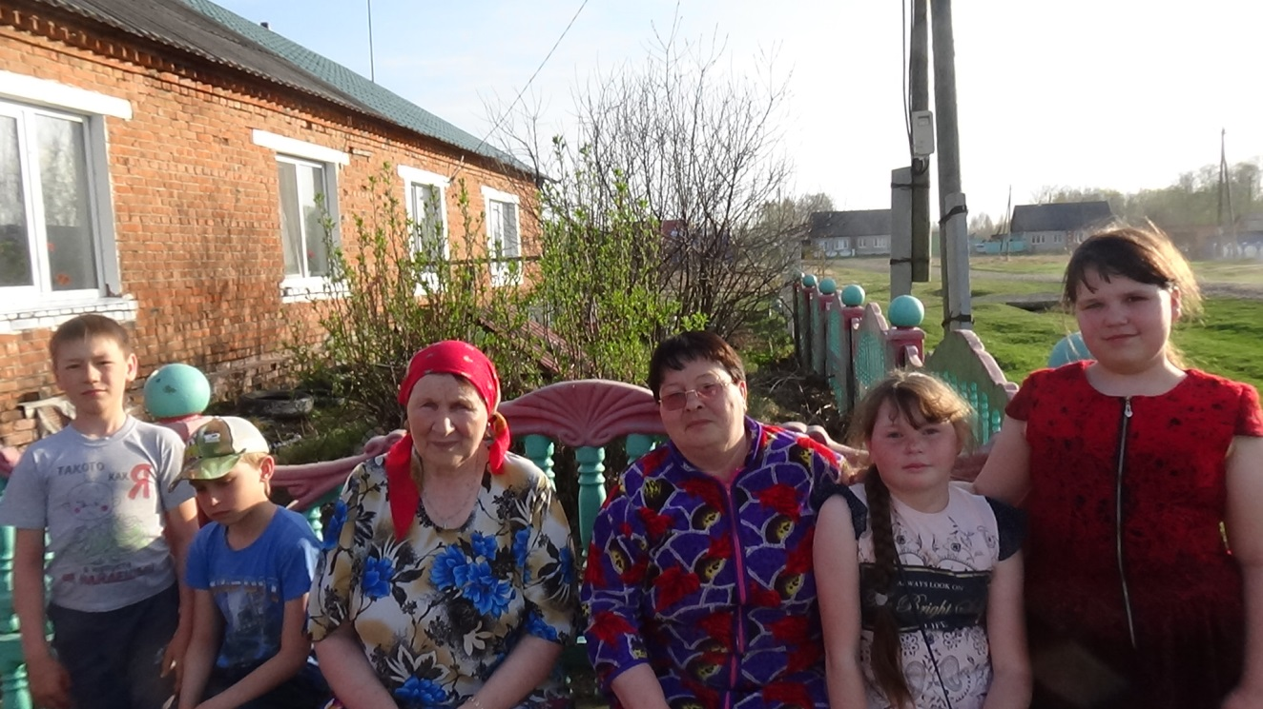
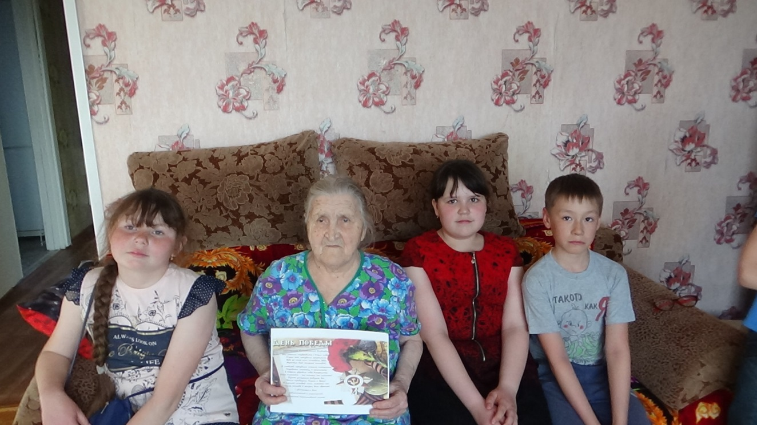

Slide 7
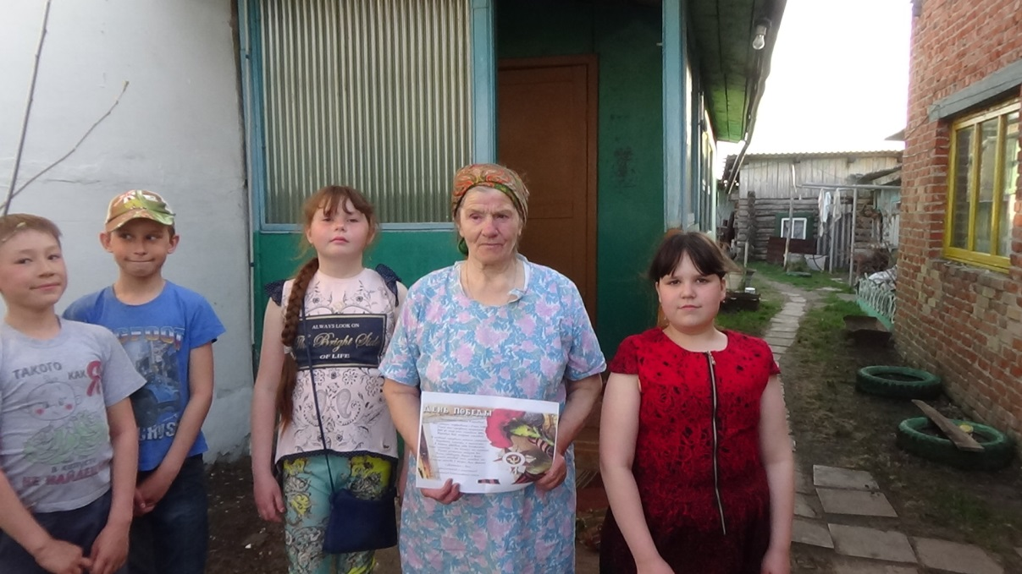
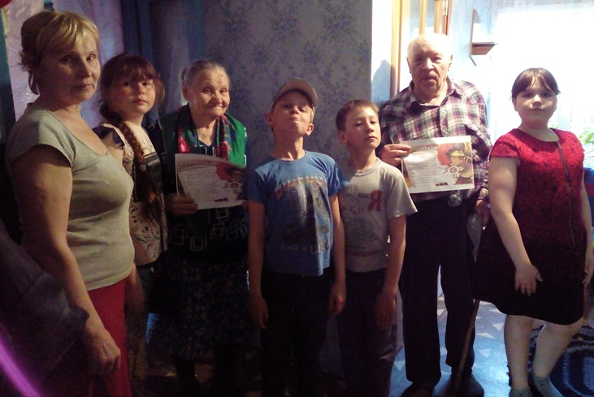
Педагог – организатор: Кайдунова Светлана Николаевна

Slide 8
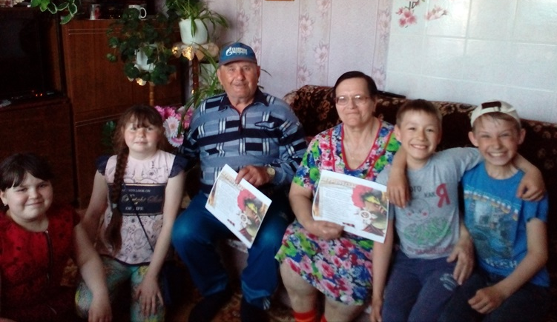

Slide 9
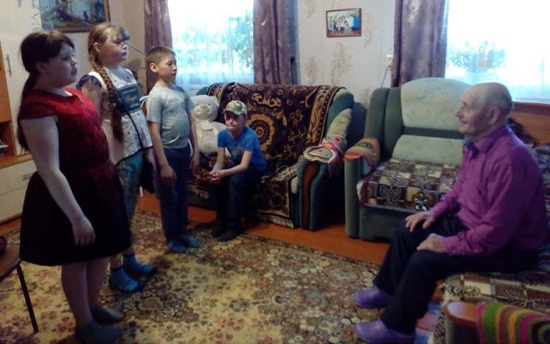
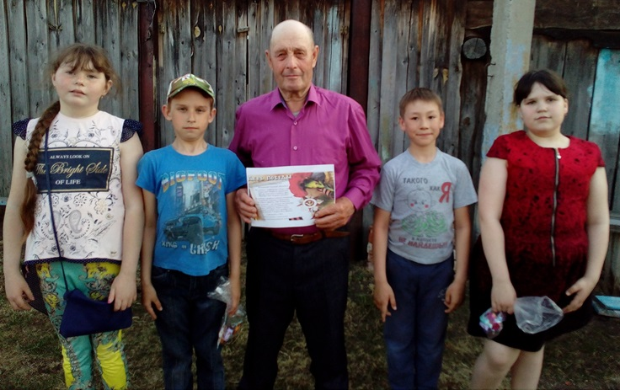

Slide 10
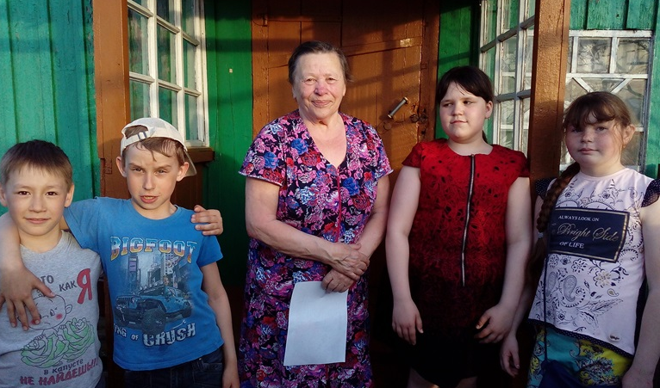
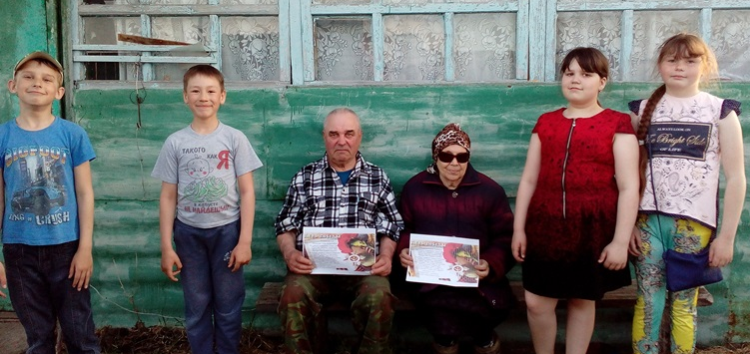

Slide 11
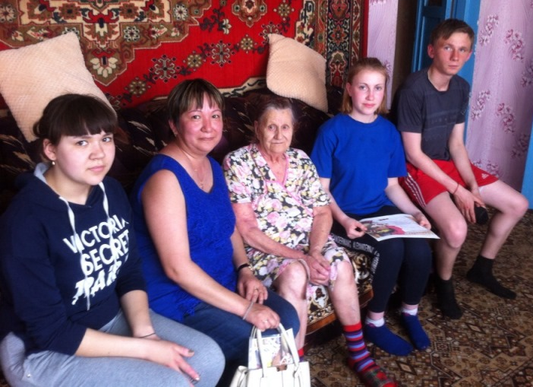
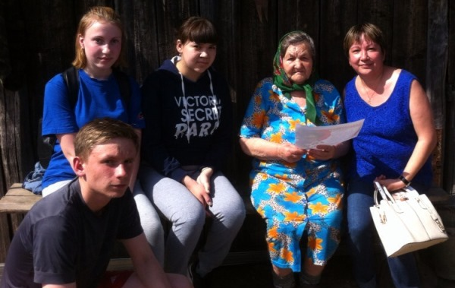

Slide 12
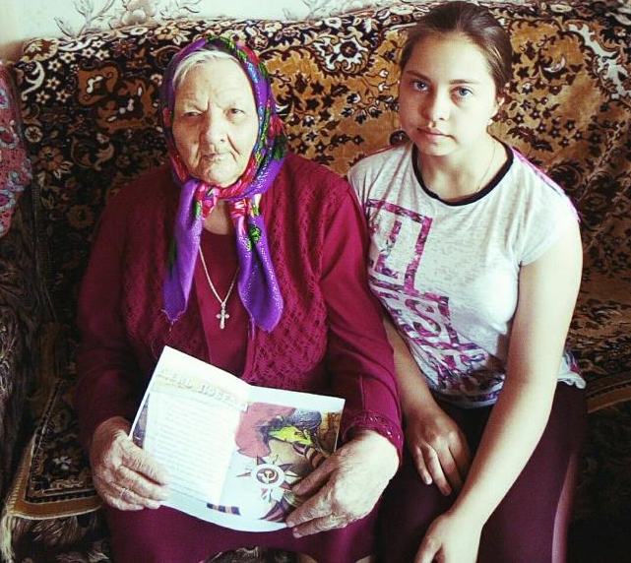

Slide 13
